Slide 1
Sídelní geografie
Cvičení 8

Slide 2
Cvičení č. 7
Dotazy?

Slide 3
A nyní chvíle vaší kreativity!

Slide 5
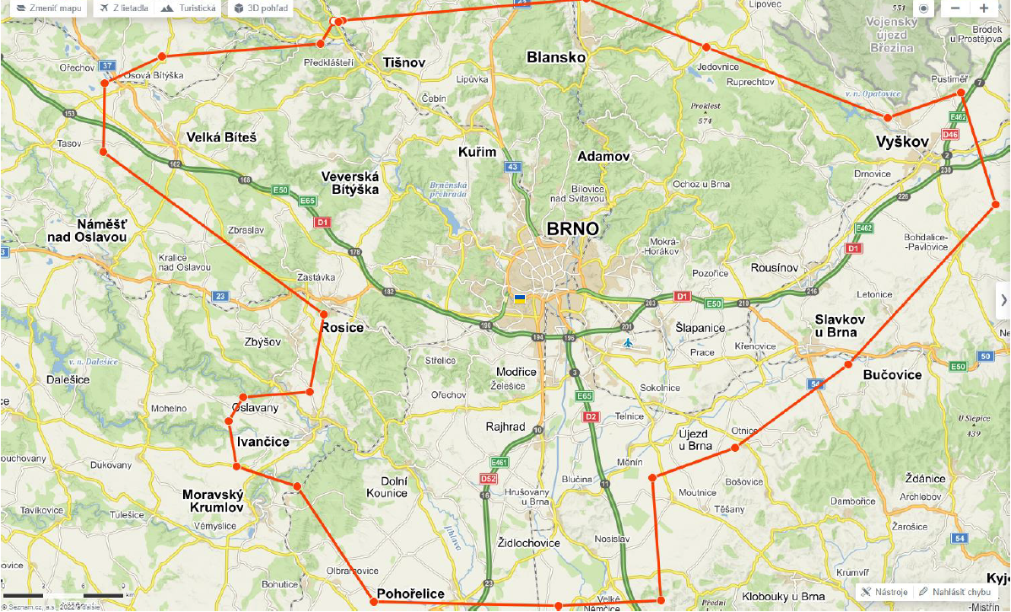

Slide 7
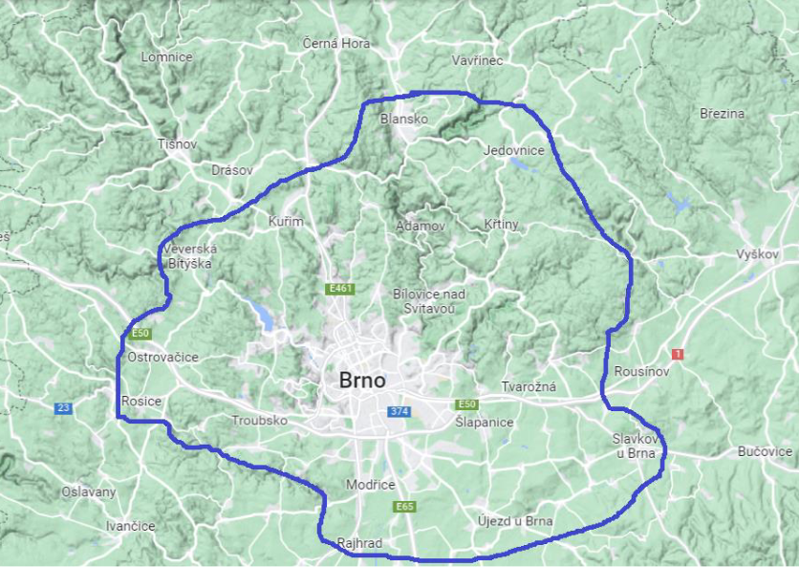

Slide 8
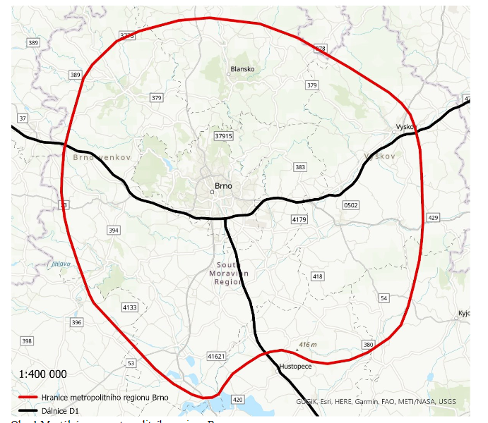

Slide 15
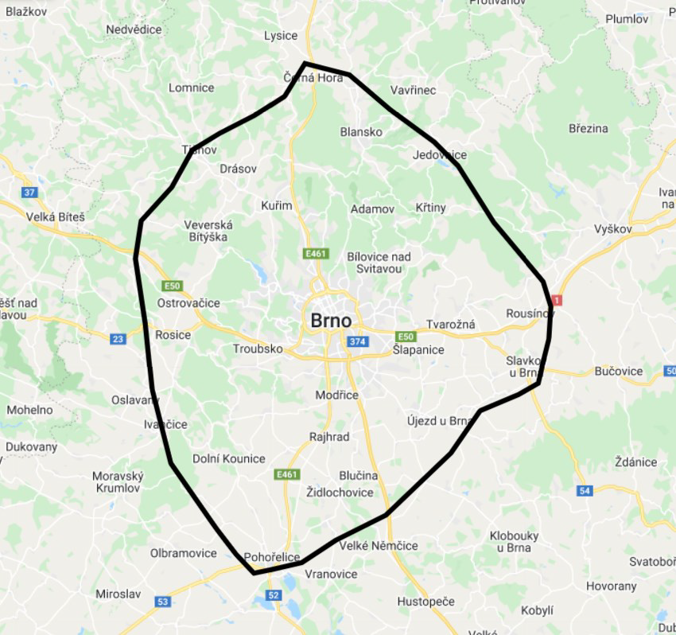

Slide 20
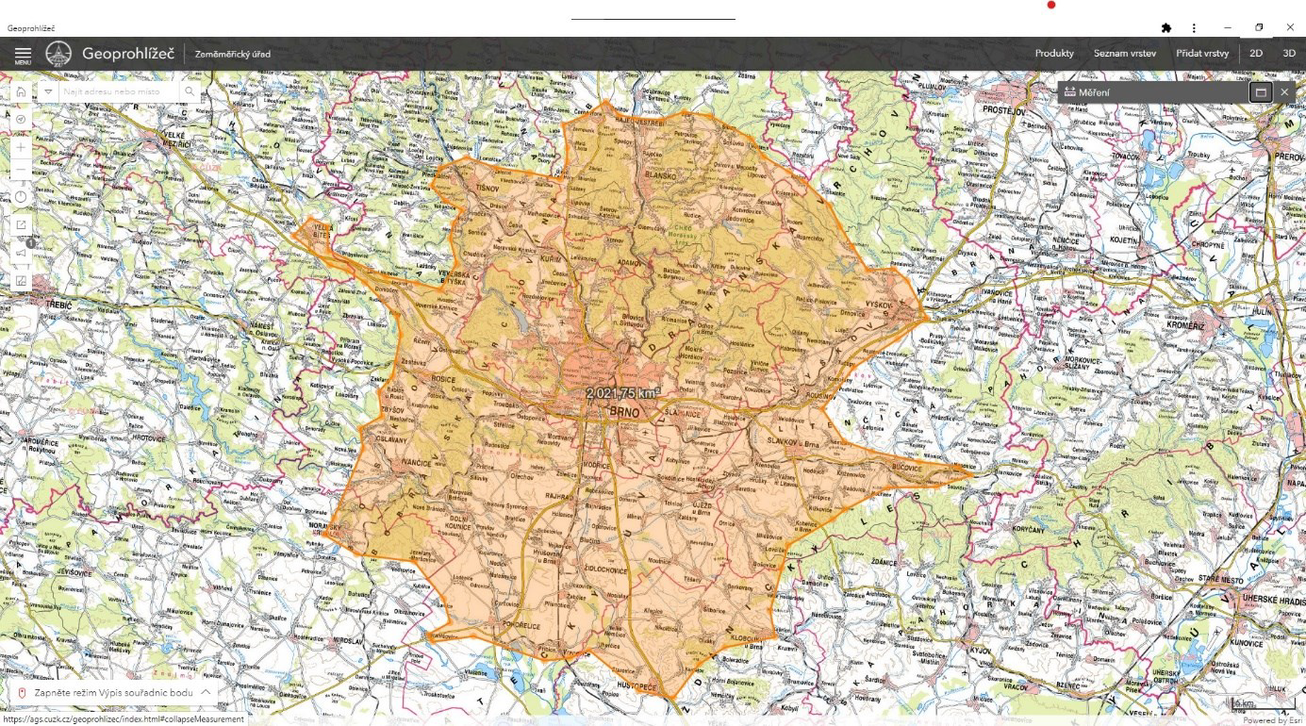

Slide 21
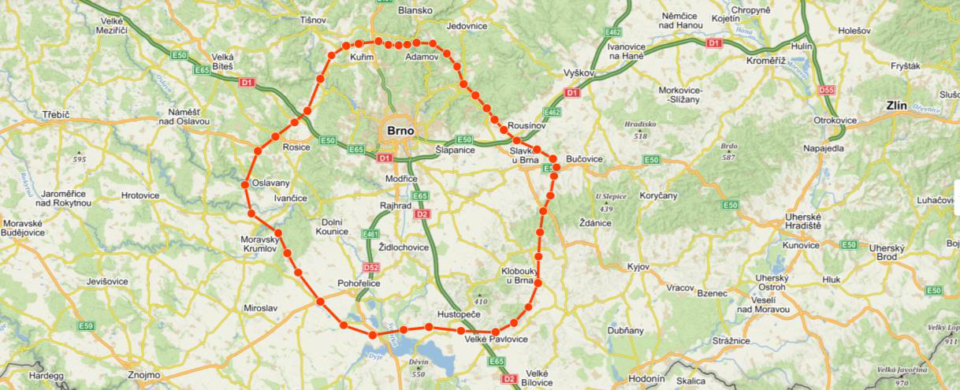

Slide 22
Socialistické vize měst
„Důležitým úkolem je rekonstrukce stávajících měst. Jak jsme se již zmínili, jde zde o odstranění protikladů mezi centrem a periferii, o udržení a vhodnou rekonstrukci historických oblastí města. Staré město má být přebudováno pro potřeby nového života, krása důležitých architektonických památek má být podtržena, zdravotní poměry zlepšeny, o odstranění brlohových oblasti ani nemluvě.“ Fuchs (1953)
Okrajem: Fuchs nebyl žádný marxista, naopak byl perzekuován
  soukromý architekt

Slide 23
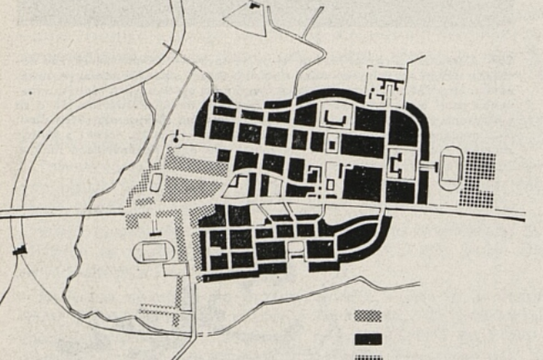
Socialistické vize měst
Žiar nad Hronom
Argumentace nedostatečnosti starého města
Navázání výstavby
  Nespokojenost
Přetlačení starého města objemem výstavby
AČSR (1959)

Slide 24
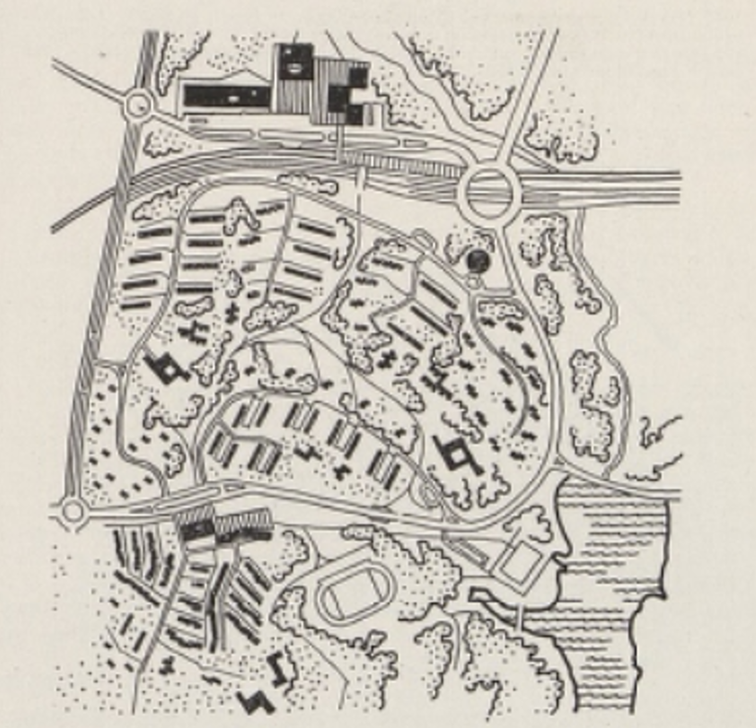
Socialistické vize měst
Návrh bloku v rámci velkého města
Důležitá role dopravy, nástroj asanace
  Metro
Centralita – zejména vázána na dopravní terminály
  Nákup potravin cestou domů
Vize modernity – zeleň
  Neudržovaná
AČSR (1960)

Slide 25
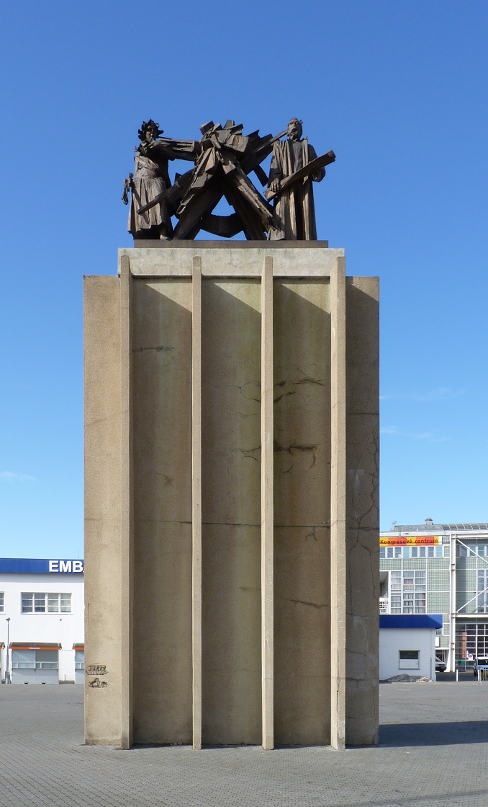
Socialistické vize měst
Asanace (přestavba)
Kolektivita
Pokrok (výstaviště)
Symboly (sochy)
…
Utopie
Fiktivní harmonie
Pouze vize
Sousoší Nový věk
Zdroj: wikipedia.org

Slide 26
Socialistické vize měst
„Klasikové marx-leninismu ukázali sice základní podmínky pro likvidaci protikladu mezi městem a venkovem, ale teprve v socialistickém zřízení je možné vážně přikročit k jeho odstranění. Zde nastává, a to po splnění ekonomických a politických podmínek, urbanistický úkol k výstavbě nové a městem neutlačované a nevykořisťované vesnice na straně jedné a budováním nebo přestavováním měst, ve kterých se odstraňuje protiklad mezi city a periferií, nakonec mezi městem a vesnicí, na straně druhé“
Fuchs (1953)

Slide 27
Socialistické vize měst
K pochopení myšlení soc. člověka
  Nečasová (2018) Nový socialistický člověk. Československo 1948-1956
  https://www.muni.cz/inet-doc/1039547
Pokračování příště …

Slide 28
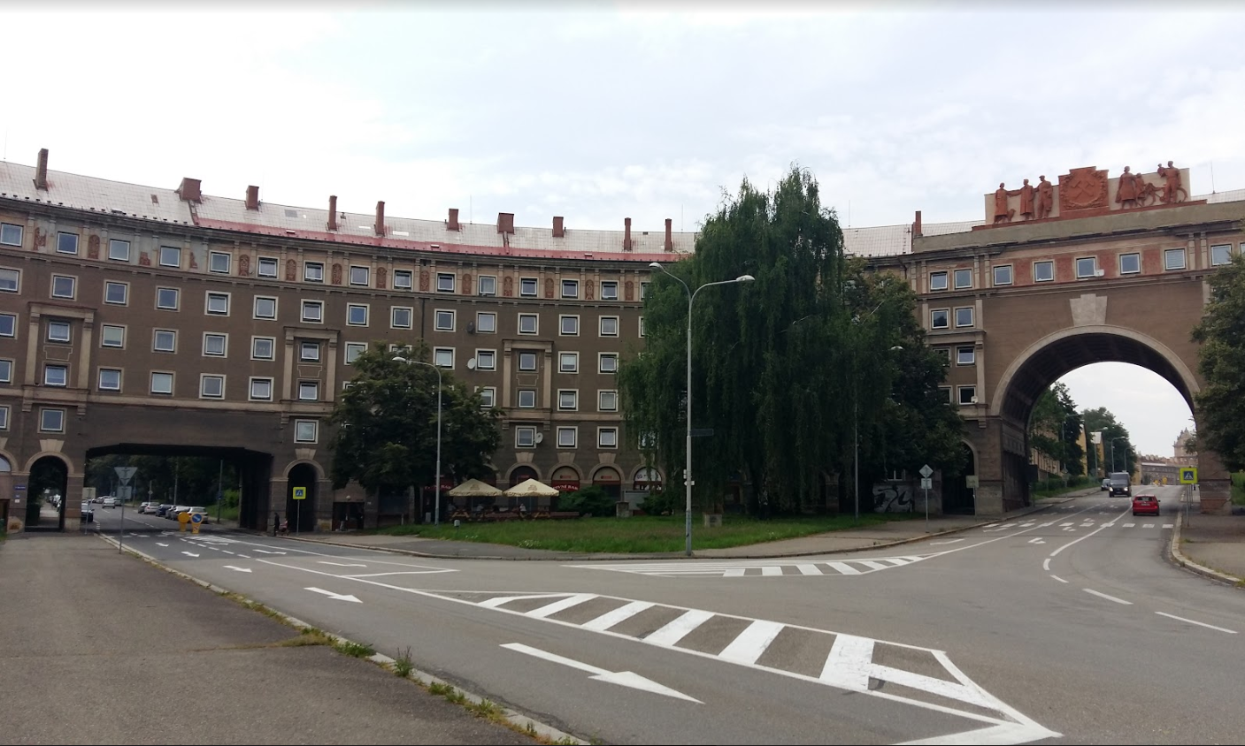
Zadání cvičení č. 8

Slide 29
Zadání cvičení č. 8
Přečtěte si do příštího týdne kapitolu „Poruba“ z knihy Utváření socialistické modernity: Bydlení v Československu v letech 1945-1960, s. 199–231
Scan najdete i v ISu, prosím, nikde jej nešiřte!
Udělejte si výpisky, pobavíme se o tom, co říká
Oprava opět už případně jako esej…
Dotazy?
Deadline do (20) 21. 4. 2022 (včetně)

Slide 30


Díky za pozornost!

